Slide 1
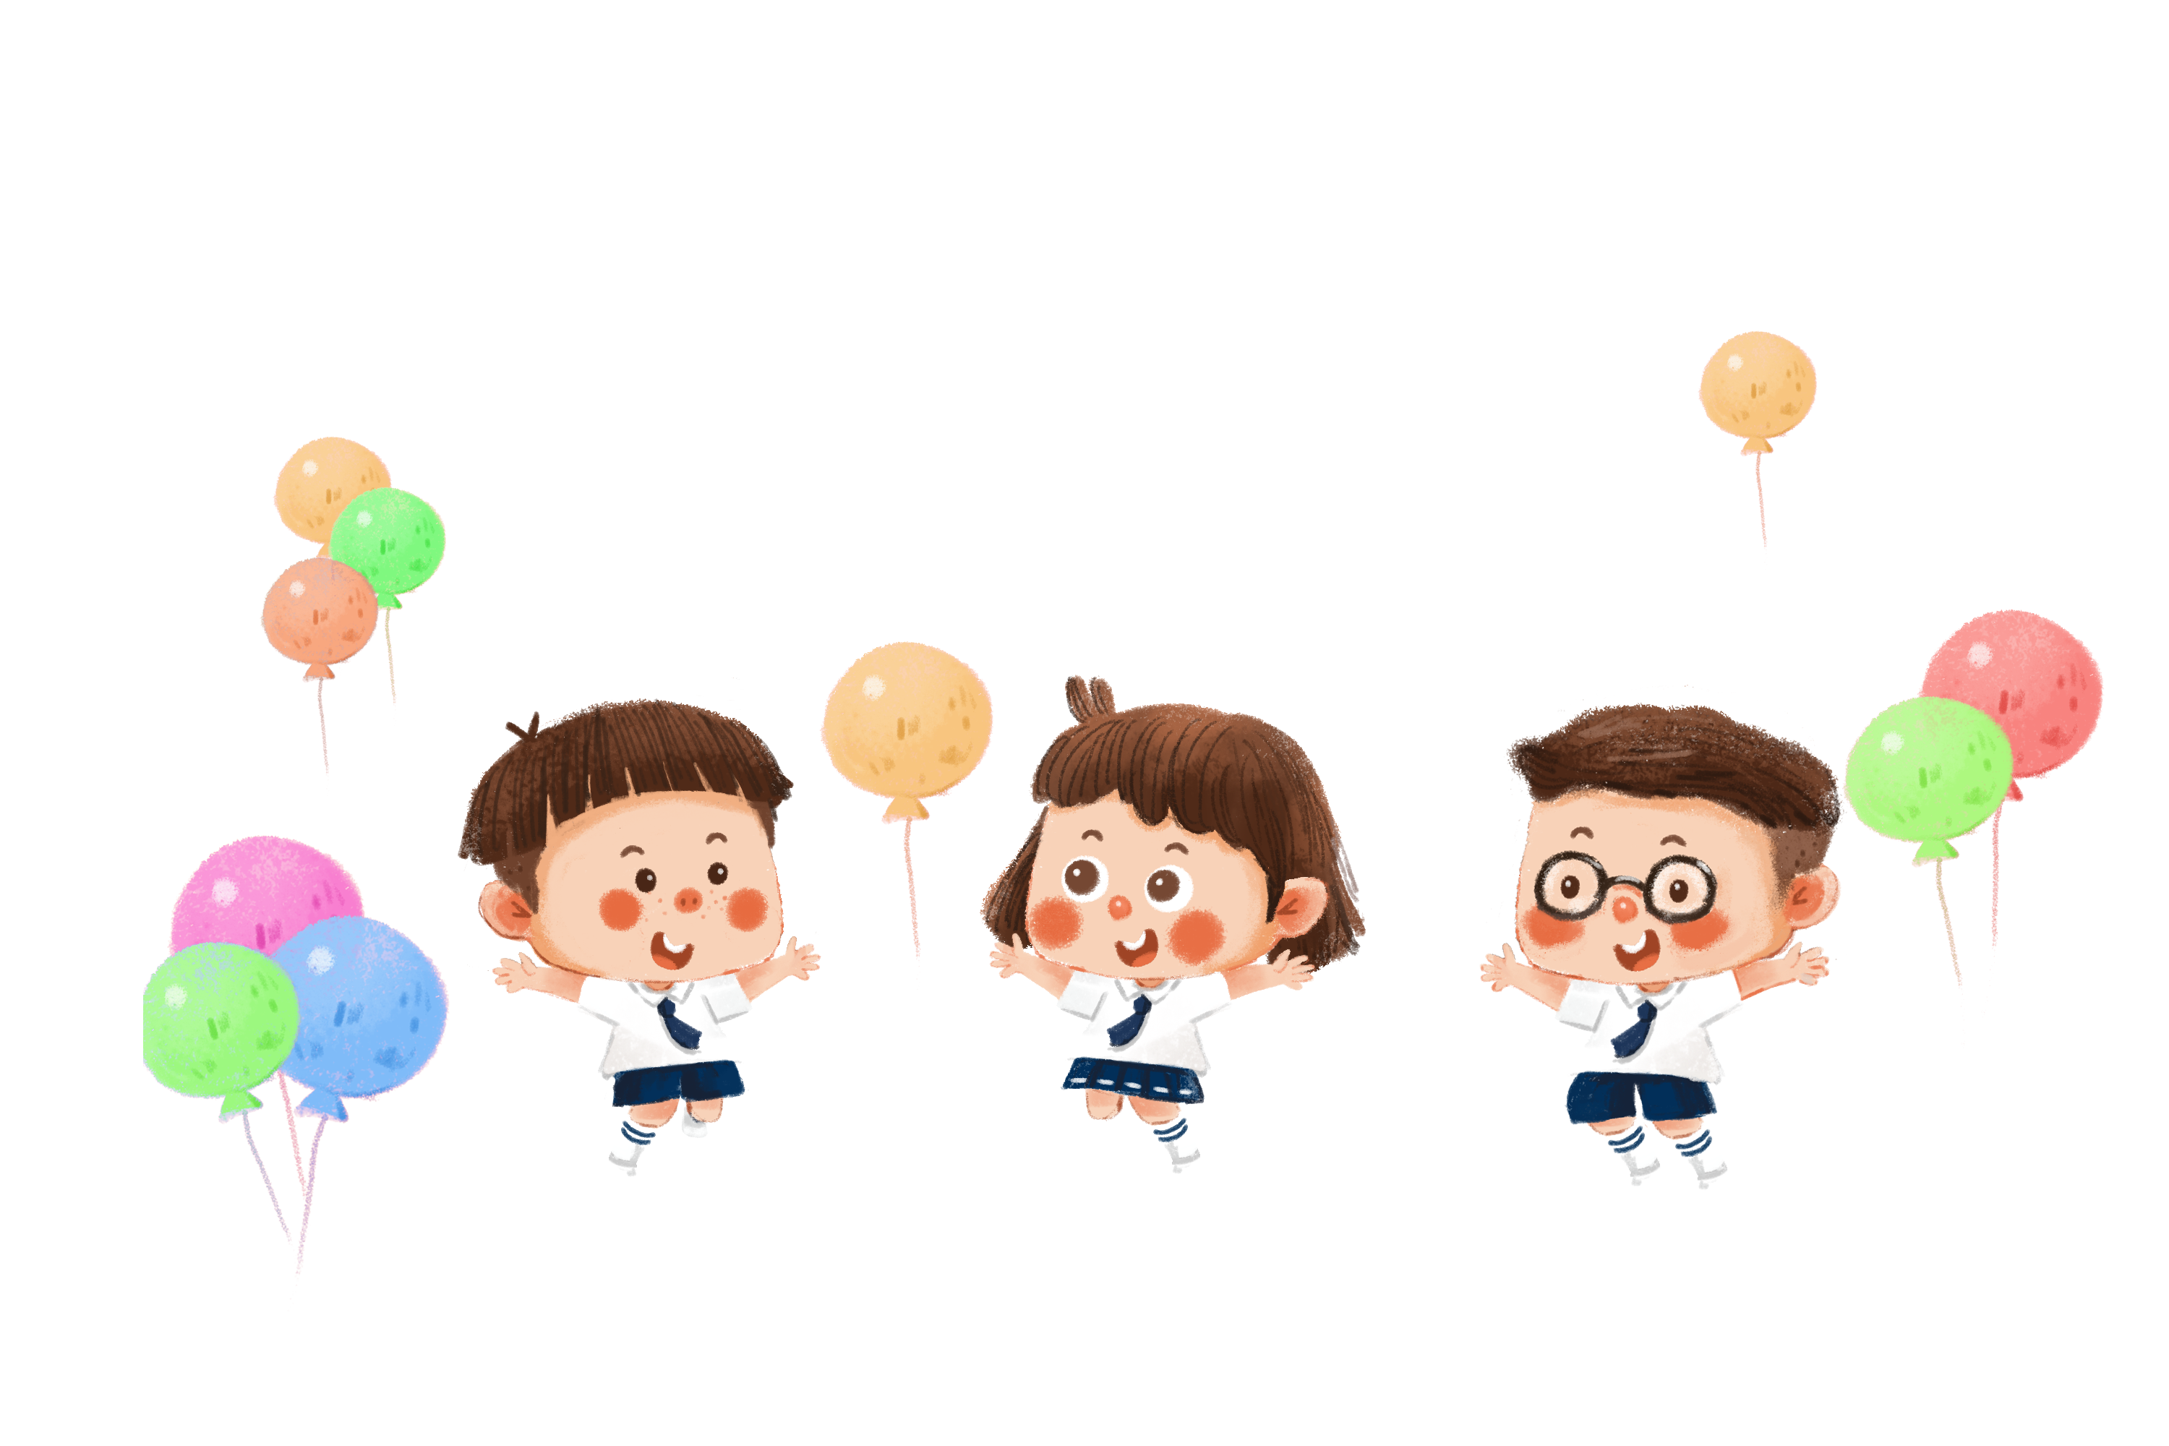


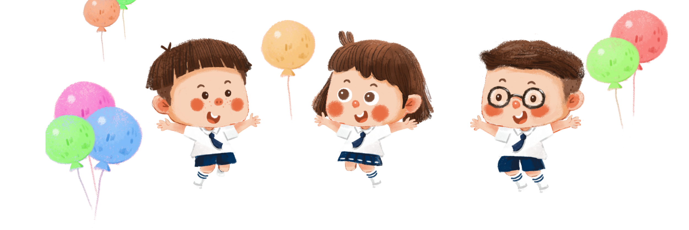

Slide 2


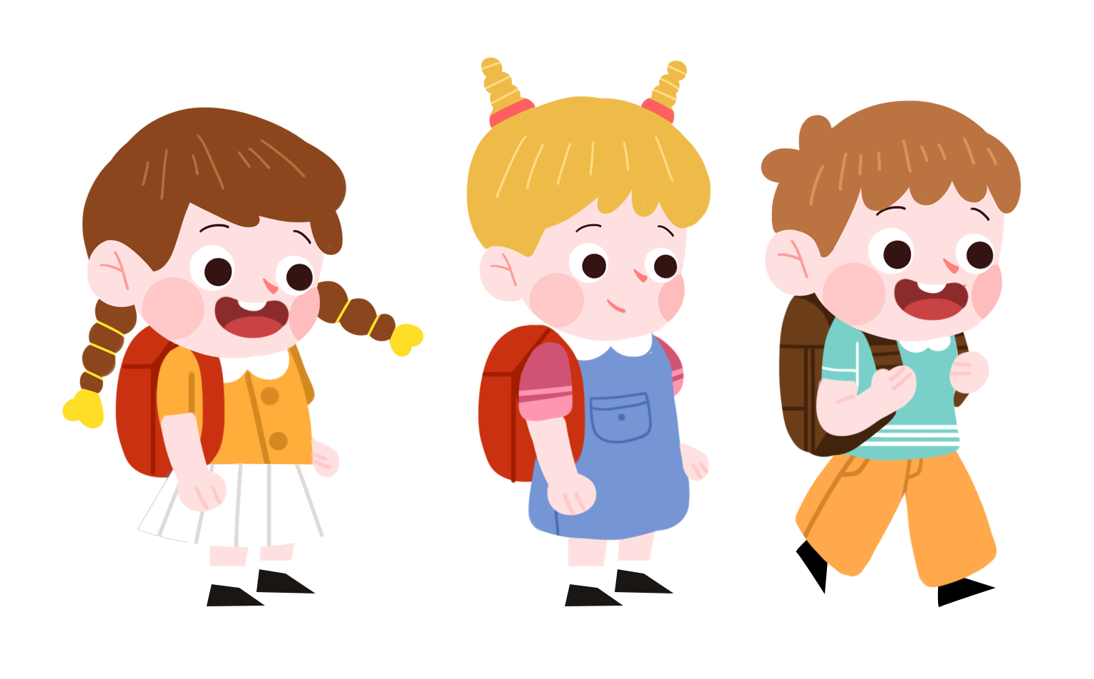

Slide 3
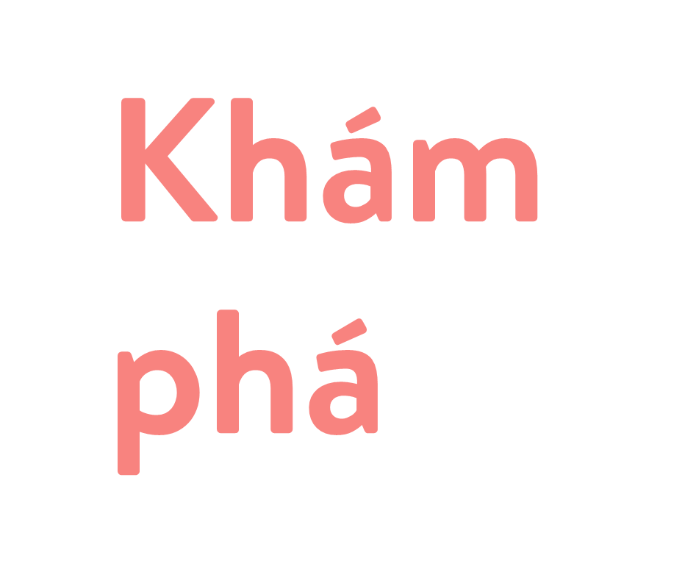


Slide 4

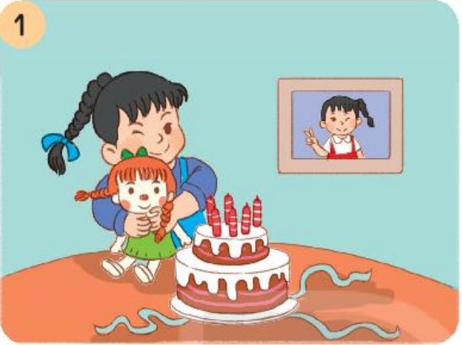
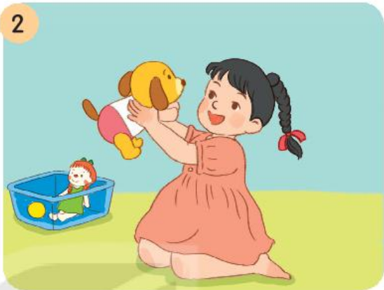
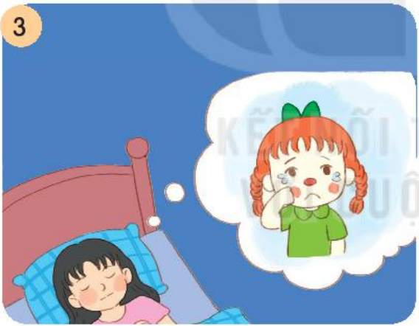
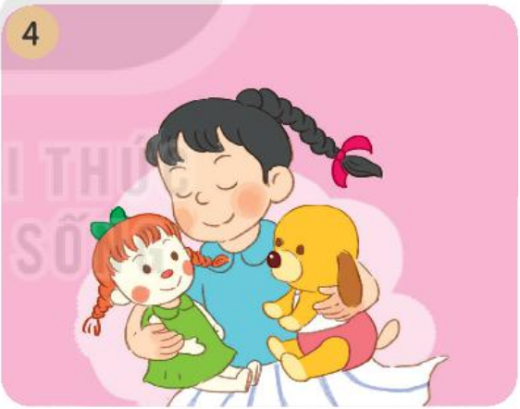
Dựa vào câu hỏi gợi ý, đoán nội dung của từng tranh
(Theo Thư viện trường Mầm non Hoa Mai)
Khi được 6 tuổi, Hoa được tặng quà gì? Hoa yêu thích món quà đó thế nào?
Khi tròn 7 tuổi, Hoa được tặng quà gì? Hoa đã làm gì với món quà cũ?
Hoa nằm mơ thấy gì?
Hoa đã làm gì với hai đồ chơi của mình?
Notes:
Bấm vào hình để chuyển đến slide nội dung bức tranh 1

Slide 5
Dựa vào câu hỏi gợi ý, đoán nội dung của từng tranh
(Theo Thư viện trường Mầm non Hoa Mai)
Khi được 6 tuổi, Hoa được tặng quà gì? Hoa yêu thích món quà đó thế nào?
Khi tròn 7 tuổi, Hoa được tặng quà gì? Hoa đã làm gì với món quà cũ?
Hoa nằm mơ thấy gì?
Hoa đã làm gì với hai đồ chơi của mình?
Notes:
Bấm vào hình để chuyển đến slide nội dung bức tranh

Slide 6
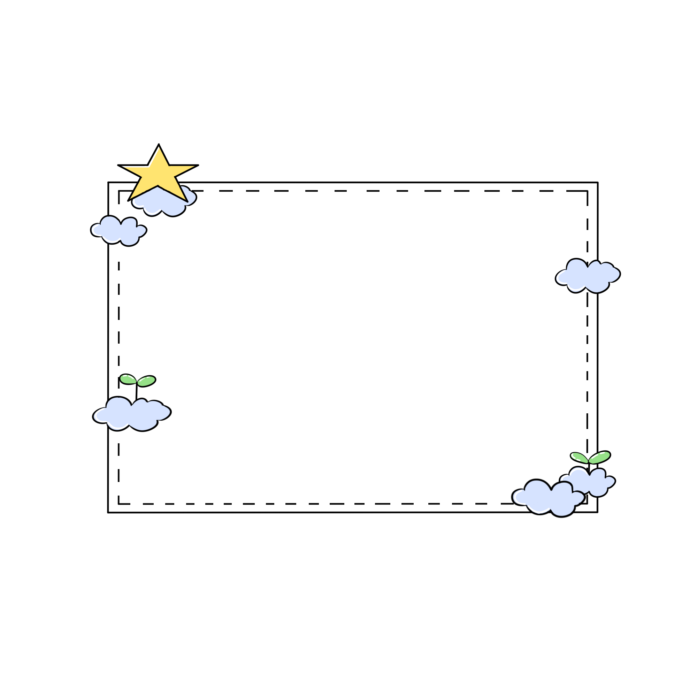

Khi được 6 tuổi, Hoa được tặng quà gì? Hoa yêu thích món quà đó thế nào?
Khi tròn 6 tuổi, Hoa được tặng sinh nhật một con búp bê. Cô bé rất thích, đi đâu làm gì cũng mang búp bê theo. Cô bé còn nhờ mẹ may quần áo cho búp bê.
Notes:
Bấm nút back để quay về slide chứa 4 bức tranh.

Slide 7

Khi tròn 7 tuổi, Hoa được tặng quà gì? Hoa đã làm gì với món quà cũ?
Khi tròn 7 tuổi, hoa được tặng một chú chó bông màu trắng rất xinh. Từ ngày có chó bông, hoa chẳng ngó ngàng gì tới búp bê nữa và để nó ở trong góc tủ.

Slide 8

Hoa nằm mơ thấy gì?
Hoa nằm mơ thấy búp bê khóc và nói “Chị Hoa quên em rồi…hu…hu…”

Slide 9

Hoa đã làm gì với hai đồ chơi của mình?
Hoa giới thiệu búp bê với chó bông và cả 3 chơi thân thiết vui vẻ, không bỏ quên bạn nào.
Notes:
Nhấn click chuột/ enter để chuyển sang slide tiếp theo.

Slide 10
Nghe kể chuyện

Slide 11

Nghe kể chuyện

Slide 12
Nhân dịp sinh nhật tròn 6 tuổi, Hoa được bố mẹ tặng cho con búp bê mà cô bé rất thích. Đi đâu, làm gì, cô bé cũng mang búp bê theo. Hoa nhờ mẹ may nhiều quần áo đẹp cho búp bê.

Slide 13

(2) Nhân dịp sinh nhật tròn 6 tuổi, Hoa được bố mẹ tặng cho con búp bê mà cô bé rất thích. Đi đâu, làm gì, cô bé cũng mang búp bê theo. Hoa nhờ mẹ may nhiều quần áo đẹp cho búp bê.

Slide 14

(3) Một hôm, Hoa nằm mơ thấy em búp bê nhỏ của mình khóc thút thít:
- Chị Hoa quên em rồi sao? Em nhớ chị lắm. Hu… hu…
Nghe búp bê khóc, Hoa bật khóc theo. Khi tỉnh giấc, Hoa liền lục tìm búp bê ngay. Cô bé mừng rỡ khi thấy búp bê còn trong góc tủ. Hoa ôm búp bê vào long và nói khẽ:
- Tha lỗi cho chị nhé, chúng ta sẽ mãi là bạn!

Slide 15

(4) Hoa giới thiệu búp bê với em chó bông. Từ đó, Hoa chơi với búp bê và chó bông rất vui vẻ, không bỏ quên bạn nào.

Slide 16
Chọn kể 1 – 2 đoạn của câu chuyện theo tranh.

Slide 17



Slide 18
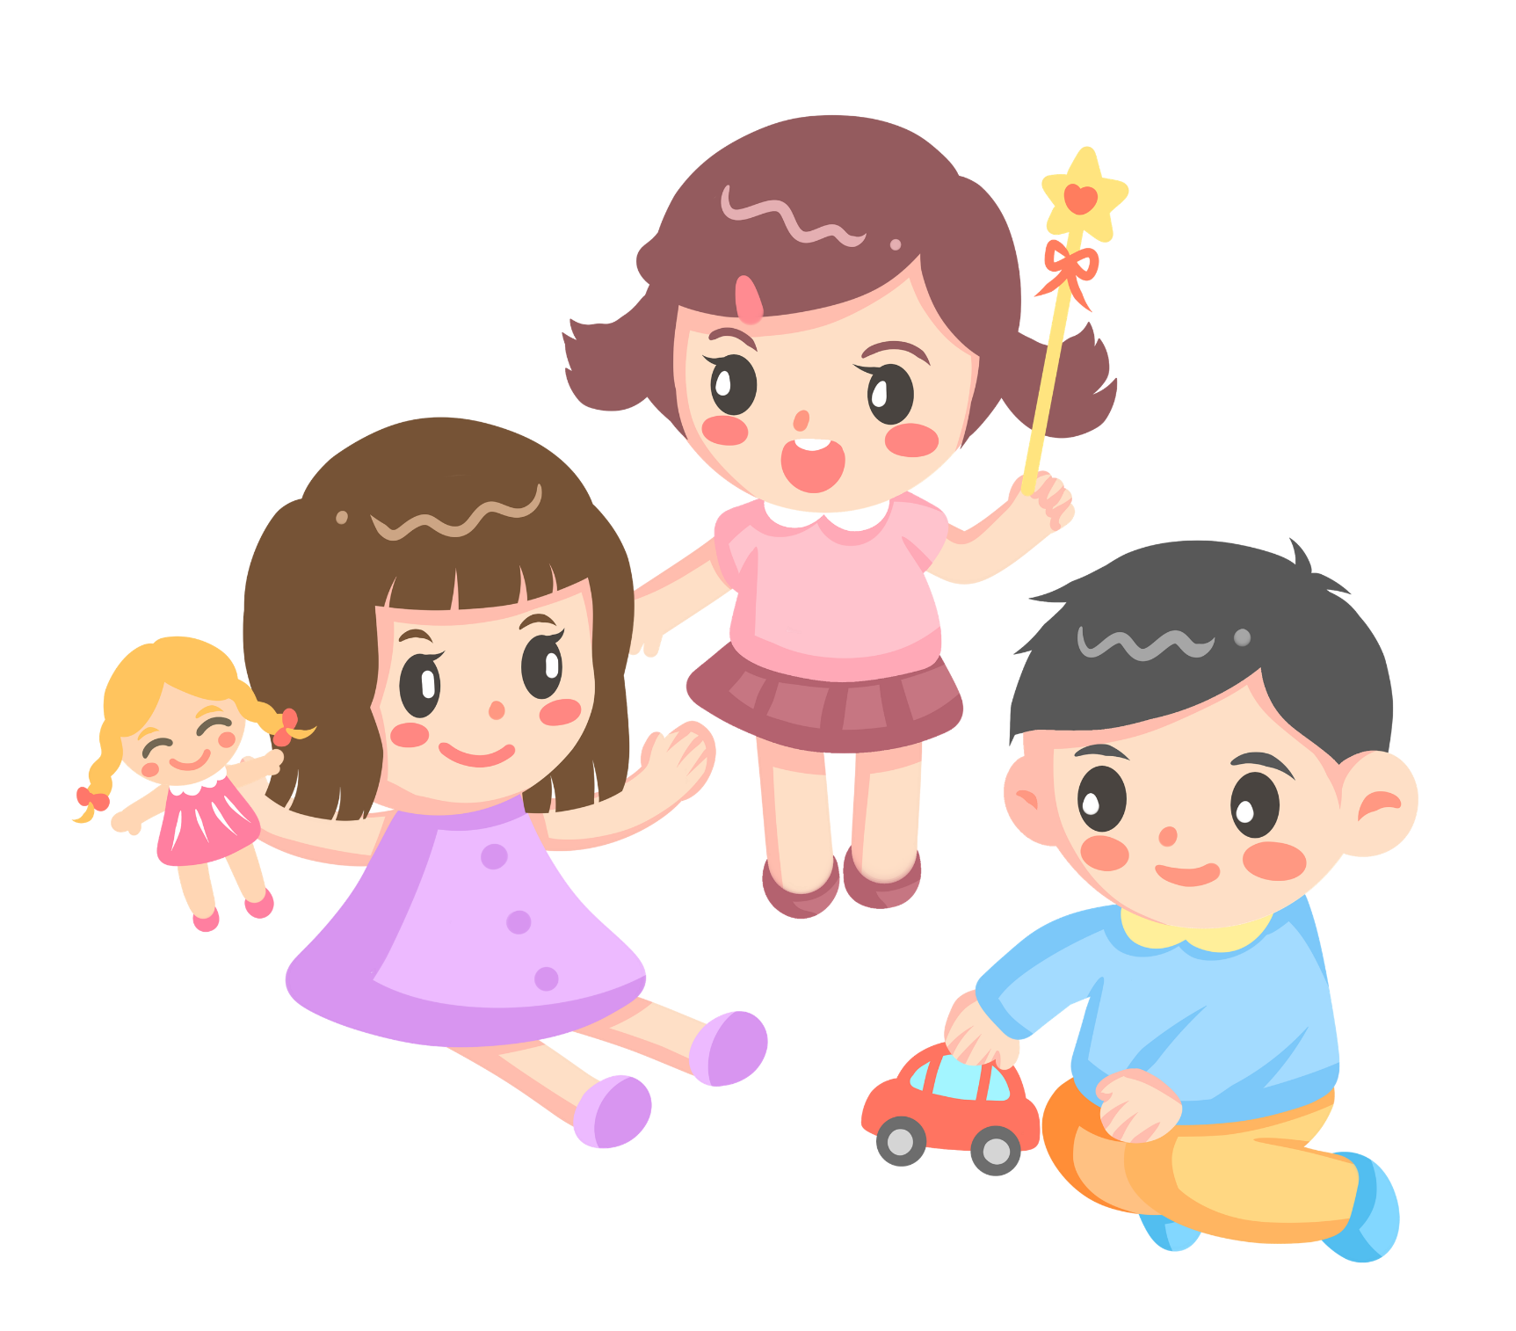
Em rút ra được bài học gì từ câu chuyện này?
Chúng ta nên yêu quý, giữ gìn những món đồ chơi mà mình có được. Đồ chơi như những người bạn tốt, luôn ở bên cạnh dù chúng ta lúc vui hay buồn. Chúng ta hãy nhớ giữ gìn tình bạn đó nhé.

Slide 19
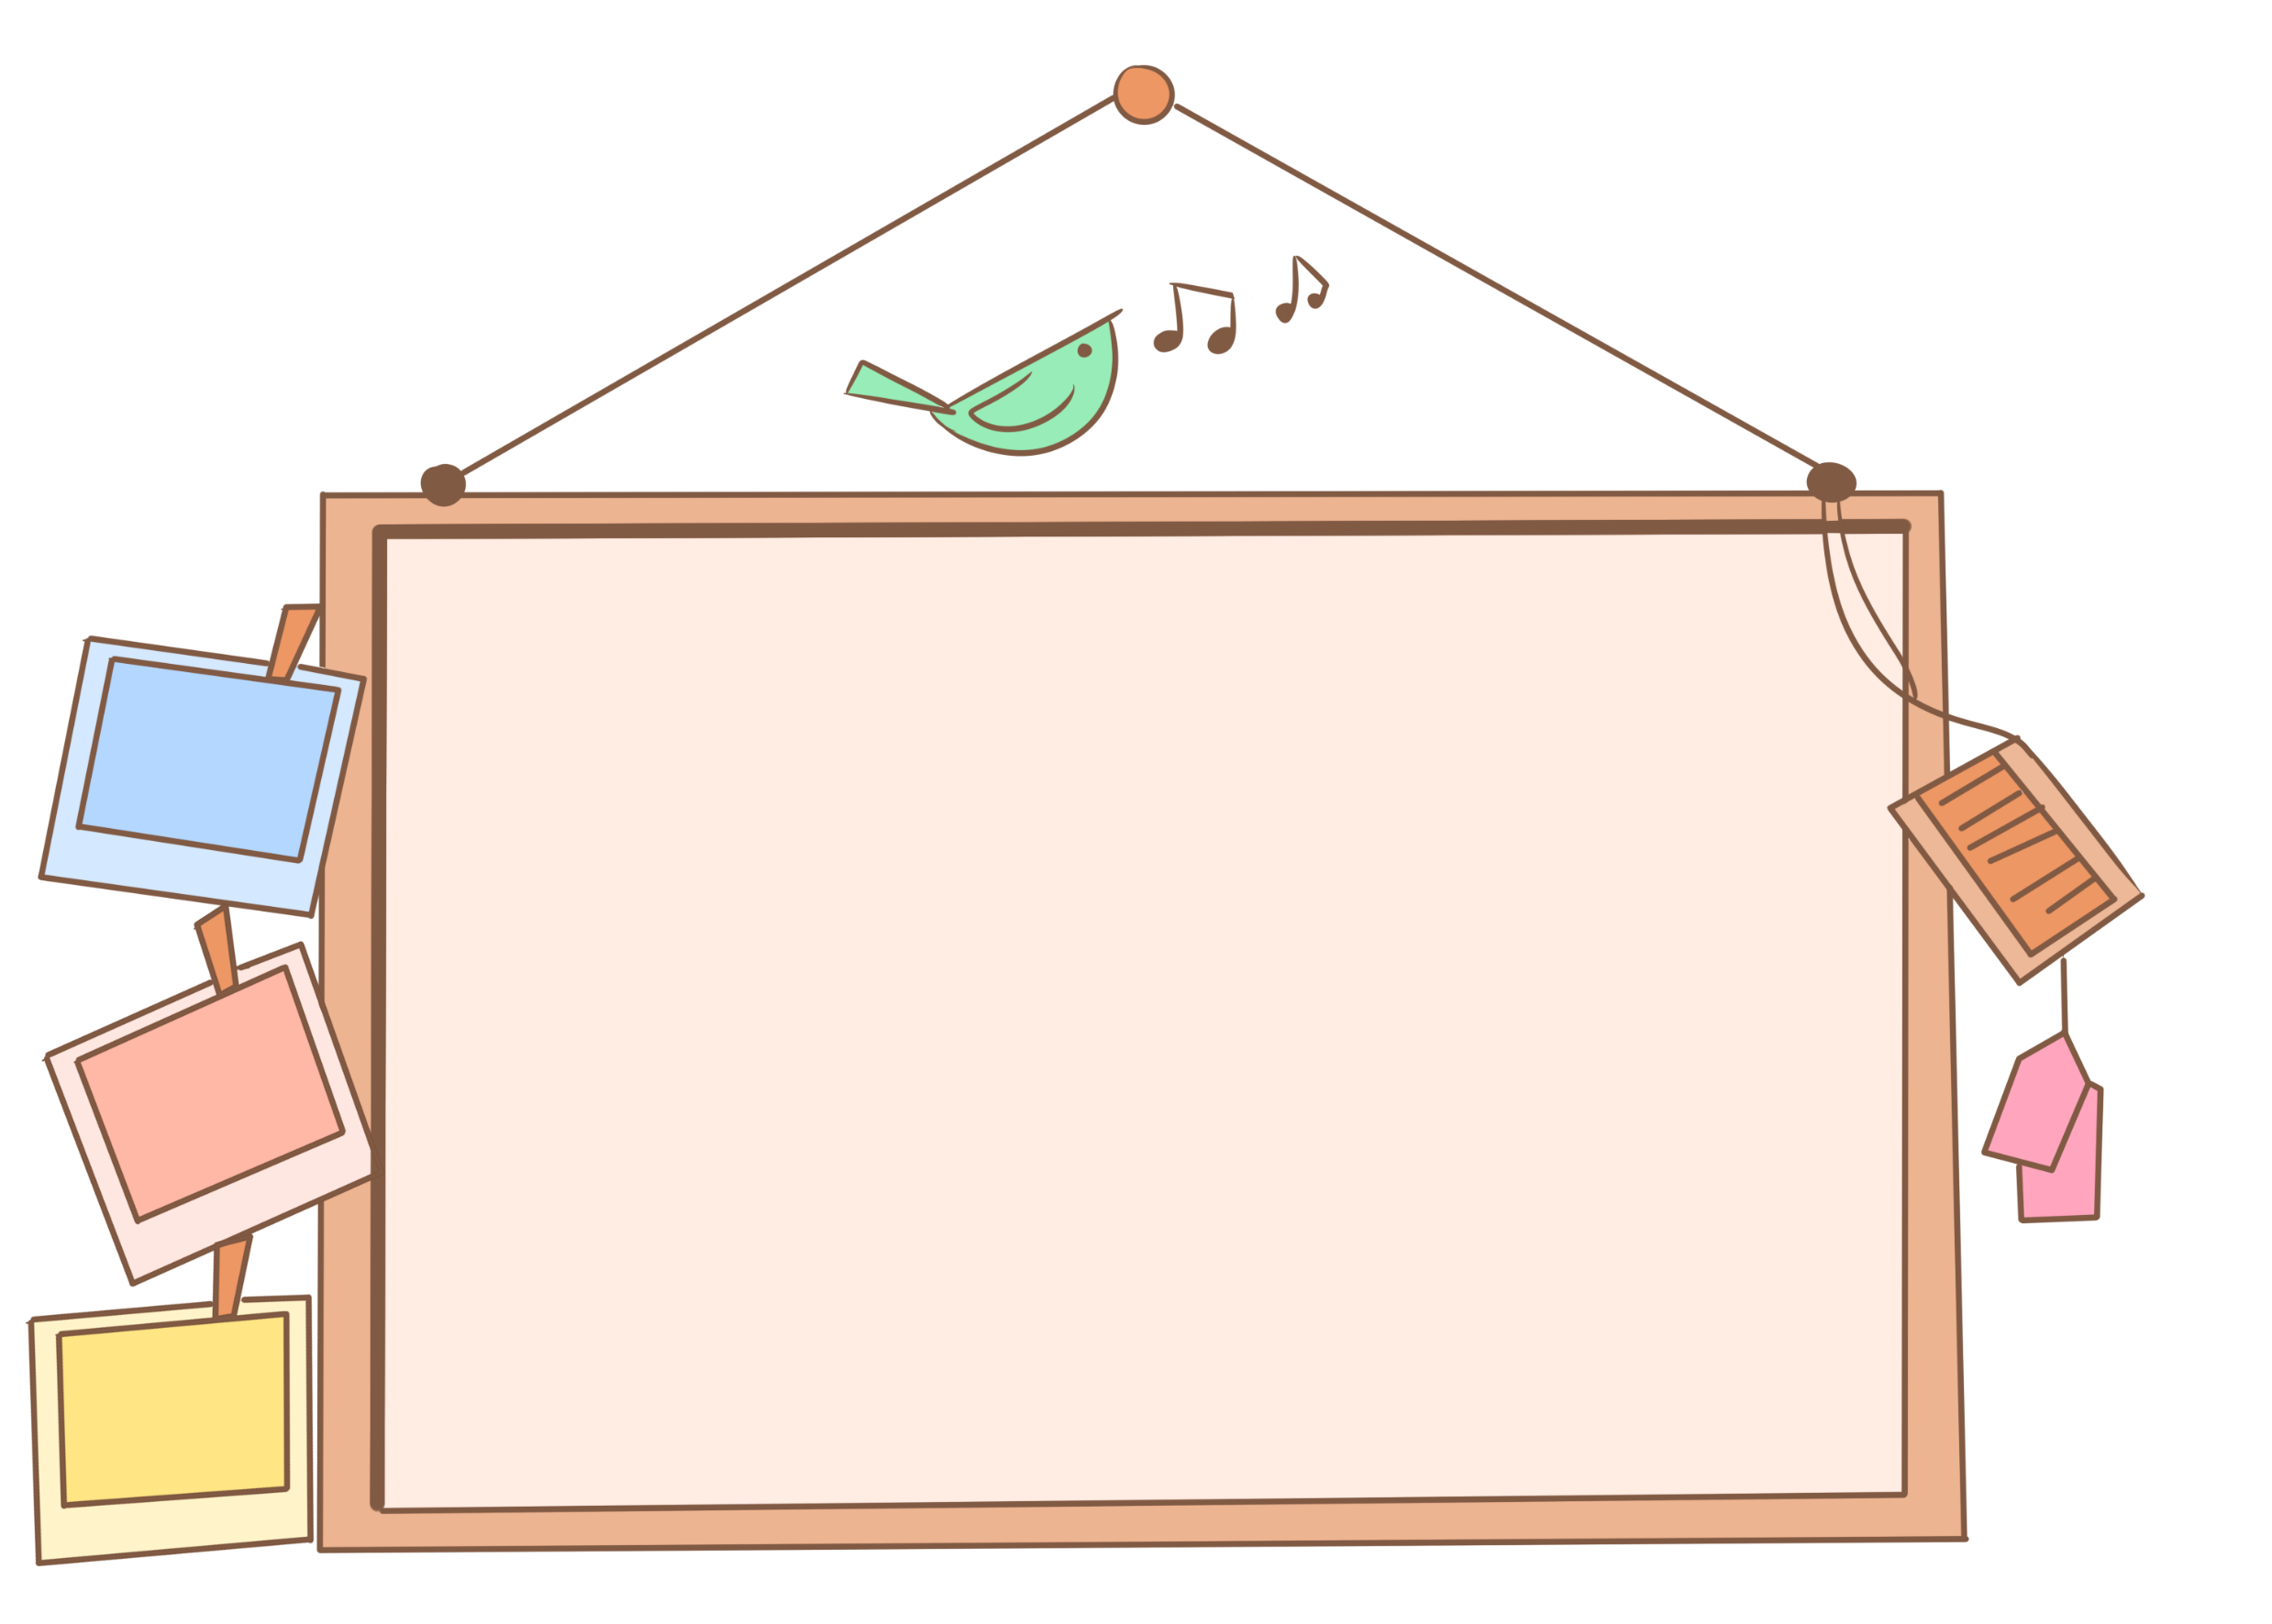

Kể về bạn Hoa trong câu chuyện Búp bê biết khóc cho người thân nghe.

Slide 20

Ôn lại nội dung bài 23
Chuẩn bị nội dung bài mới
Kể chuyện Búp bê biết khóc cho người thân nghe

Slide 21




